Slide 1
Федеральное государственное бюджетное образовательное учреждение высшего образования «МИРЭА − Российский технологический университет»
РТУ МИРЭА
Институт информационных технологий (ИИТ)
Кафедра практической и прикладной информатики (ППИ)
Описание функций системы через диаграмму вариантов использования
Выполнил студент группы ИКБО-06-22 Абаренова Д.Д.
Преподаватель Дзгоев А.Э.

Slide 2
Задание
Цель работы: изучить основные элементы и правила построения диаграммы вариантов использования.
Задачи: описать функции рассматриваемой системы с помощью диаграммы вариантов использования.

Slide 3
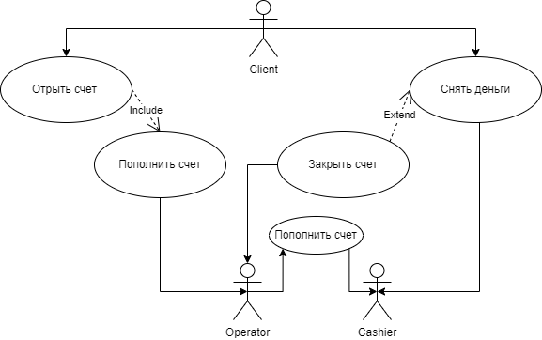
Ход работы
Задание 1.
Диаграмма по следующему описанию: «Клиент банка может пополнить счет, в случае отсутствия счета предварительно открыв его, или снять деньги со счета, с возможностью его закрытия. В каждом из описанных действий участвует операционист банка и кассир.»

Slide 4
Таблица 1 — Описание взаимодействий актеров и вариантов использования
Актер | Тип связи | Вариант использования
Клиент | Направленная ассоциация | Открыть счет
Клиент | Направленная ассоциация | Снять деньги
Открыть счет | Включение | Пополнить счет
Снять деньги | Расширение | Закрыть счет
Пополнить счет | Направленная ассоциация | Операционист
Снять деньги | Направленная ассоциация | Кассир
Операционист | Направленная ассоциация | Пополнить счет
Пополнить счет | Направленная ассоциация | Кассир
Закрыть счет | Направленная ассоциация | Операционист

Slide 5
Задание 2.
Таблица 2 – Потоки событий

Slide 6
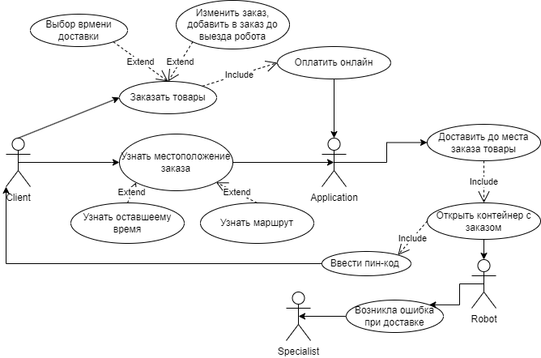
Изобразить спецификацию функций системы, описанной в таблице 2 через диаграмму вариантов использования.

Slide 7
Вывод
В ходе работы были изучены основные элементы и правила построения диаграммы вариантов использования. Целью работы было описание функций рассматриваемой системы с помощью данной диаграммы.
В процессе выполнения задач были достигнуты следующие результаты:
1. Были выделены основные актеры, которые взаимодействуют с системой.
2. Идентифицированы основные сценарии использования системы.
3. Построена диаграмма вариантов использования, отражающая взаимодействие актеров с системой и последовательность действий.
Таким образом, работа позволила успешно применить знания о диаграммах вариантов использования для описания функциональности системы и взаимодействия с актерами.

